Slide 1
10117: Nice Milk
★★★☆☆
題組：Problem Set Archive with Online Judge
題號：10117: Nice Milk
解題者：陳哲儀
解題日期：2017年5月11日
題意：題目一開始會給三個數跟n個座標，分別表示多邊形的頂點數n、沾牛奶的邊數k、要沾到的深度h，以及逆時針順序的那n個頂點的座標，問題是要求該凸n邊形最多可以沾到牛奶的面積(2位小數)，輸入000則跳出

Slide 2
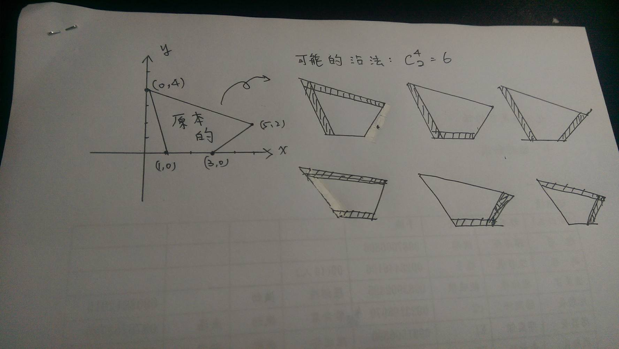
題意範例：
Sample Input
4 2 1
1 0
3 0
5 2
0 4
0 0 0
Sample Output
7.46

Slide 3
解法：用半平面交的方法把每一種沾k個邊的剩下面積都算出來算出來，要沾的邊要根據法向量內推h，把得到的最小面積(沒沾到最小=沾到最大)跟初始面積相減，就會得到答案
解法範例：無
討論：因為0<=k<=8，3<=n<=20，所以要特別注意k有沒有大於n，資料數為C(n，k)，最大是C(20，8)=125970，是可計算的範圍

